Slide 1
Fractures de l’extrémité supérieure de l’humérus
Dr. FRIHA .T
HOPITAL MILITAIRE REGIONAL DE CONSTANTINE

Slide 2
Plan :
Généralités
Rappel anatomique-physiologique
Anatomopathologie-classification
Etude clinique-radiologique
Complications
Formes cliniques
Traitement
conclusion

Slide 3
Introduction:
Les fractures de l’extrémité supérieure de l’humérus(FHSH)sont des fractures fréquentes du sujet âgé.
Ce sont toutes les fractures qui siègent au dessus du bord inferieur du grand pectoral (elles touchent la tête humérale ,les tubérosités :trochin et trochiter, le col anatomique ,et le col chirurgical).
Formes et évolutions très variés.
Délai de consolidation est d’environ 01 mois.
La raideur est la séquelle principale.

Slide 4
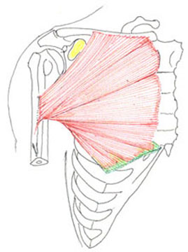

Slide 5
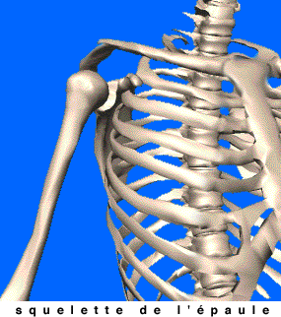
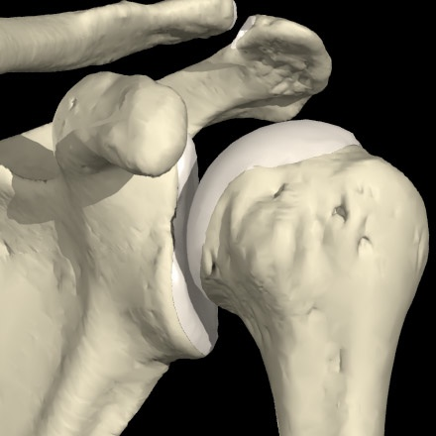
Rappel anatomique
L’épaule est un complexe articulaire composé de :
La gléno-humérale
La sous acromio-coracoïdienne(espace de glissement)
l’Omo-thoracique
L’acromio-claviculaire
La stérno-claviculaire
La gléno-humérale comprend:
..D’une part la tète humérale dans la surface articulaire=1/3 de sphère
..D’autre part la cavité glénoïde de l’omoplate ovalaire a grand axe verticale ,étroite et peu profonde
L’emboitement des pièces osseuse est peu stable ,il est renforcé par différentes structures:

Slide 6
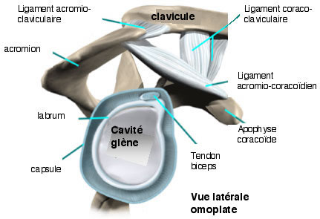
Eléments passifs:
Le bourrelet glénoïdien
fibrocartilage appliqué au pourtour
de la cavité glénoïde ,il augmente la profondeur de cette cavité
La capsule articulaire avec des renforcements ligamentaires

Slide 7
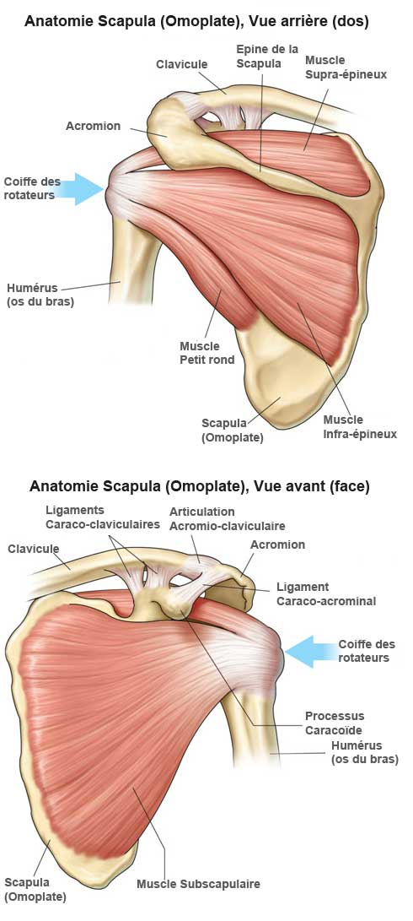
Eléments actifs:
-C’est les muscles de la coiffe des rotateurs: chape musculo-tendineuse venant de l’omoplate pour coiffer la tête humérale
Double fonction :
.maintien de la congruence gléno-humérale
.Mobilisation de la tète
Constituée du muscle :
Sous scapulaire (en avant)
Sus épineux (en haut)
Sous épineux (en arrière)
Petit rond (en arrière)
-le biceps brachial avec sa longue portion intra-articulaire participe aussi a la stabilité et la mobilité.

Slide 8
.
L’ESH comprend:
Une partie articulaire :tête humérale forme de sphère relié à l’humérus par le col anatomique, c’est a ce niveau que s’insère la capsule articulaire et pénètre les vaisseaux nourriciers de la tête
une fracture du col menace gravement la vascularisation de la tête.
La partie extra-articulaire
comprend les tubérosités :
-Trochin en avant où s’insère le sous scapulaire
-Trochiter en dehors sur lequel s’insère le sus et le sous épineux
Ces deux parties sont reliées au reste de l’humérus par le col chirurgical (zone de transition fragile entre tête et diaphyse)
Les fracture des tubérosités et du col chirurgical sont des fractures extra-articulaires

Slide 9
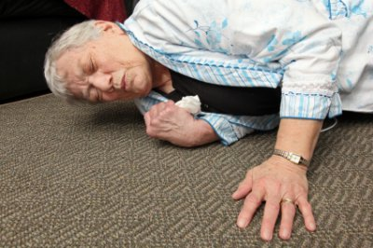
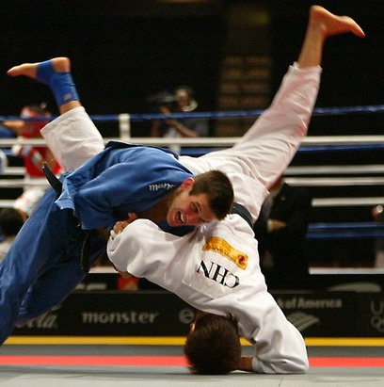
Etude Anatomopathologique :
Mécanisme :
-Choc direct sur le moignon de l’épaule (chute)
-Choc indirect (chute sur l’avant bras ,mouvement anormal et brutal du bras)

Slide 10
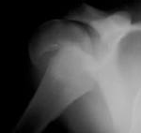
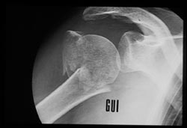
La violence du traumatisme ,la position du bras lors de la chute et la qualité des structures osseuses expliquent la diversité des fractures :
Chez l’enfant =décollements épiphysaires (atteinte du cartilage de croissance)
Chez le sujet âgé l’os ostéoporotique casse souvent (fréquence des fractures)
Chez le sujet jeune les éléments capsulo-ligamentaires cèdent en premier(fréquence des luxations),les fractures chez un jeune nécessitent un traumatisme de haute énergie (accident de la circulation..)

Slide 11
.
Classification : Olivier et Duparc :en 4 types
Les fractures parcellaires
Les fractures extra-articulaires
Les fractures articulaires
Les fractures –luxations

Slide 12
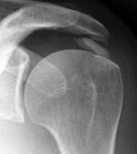
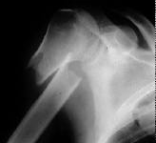
.
Les fractures parcellaires
Les fractures extra-articulaires
Les fractures articulaires
Les fractures –luxations

Slide 13
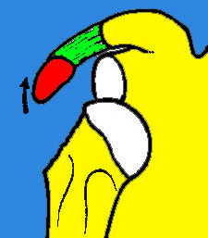
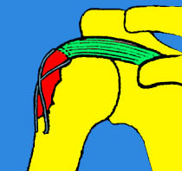
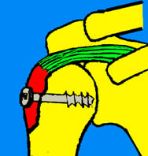
Fractures parcellaires:
ce sont essentiellement des fractures arrachement tubérositaires faisant suite a des luxations
.fracture du trochiter: gros fragment intéressant l’insertion du sus-épineux qui l’attire sous la voute acromial, et qui se réduit souvent après réduction de la luxation .
. fracture du trochin: rare par arrachement du sous scapulaire

Slide 14
.
Fractures extra-articulaires :
Appelées fractures sous tubérositaires ou du col chirurgical
Elles sont fréquentes
Avec un trait horizontal ou oblique qui passe sous ou a travers
les tubérosités séparant 2 fragments :
L’extrémité supérieur et la diaphyse
Elles peuvent êtres engrenées ou non engrenées
Fr. extra-articulaires engrenées :
Les plus fréquentes , il existe un télescopage entre l’ESH et la
diaphyse donnant une certaine stabilité au foyer de fracture
2. Fr. extra-articulaires non engrenées :
La diaphyse perd tout contact avec l’épiphyse (les mouvements
imprimés au bras ne sont plus transmis a l’ESH)
La diaphyse déplacée en dedans vient menacer l’axe vasculo-nerveux ou transfixier le deltoïde.

Slide 15
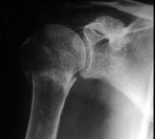
Fracture engrenée
Fracture non engrenée

Slide 16
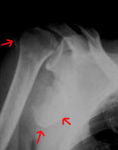
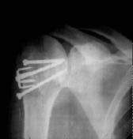
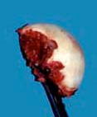
.
Fractures articulaires :
.Appelées fractures céphalo-tubérositaires ( à 3ou à 4 fragments)
.le trait intéresse la tête et les tubérosités
Le massif tubérositaires peut être unique non déplacé ou refendu .
La tête humérale désolidarisée du massif tubérositaires peut être engrenée sur la diaphyse ou libre (énucléée ++)
Ces fractures graves menacent la vascularisation de la tête humérale.

Slide 17
Fractures-luxations :
Elles sont rares
La tête humérale n’est plus en contact avec la glène ++, elle est luxée en avant ou en arrière.
Cette luxation peut concerner une fracture articulaire ou extra-articulaire
La tête luxée peut rester engrenée sur la diaphyse ,ou non engrenée (libre , énucléée , avec vascularisation compromise++)

Slide 18
Le diagnostic :
Etiologie :
accident domestique sportif ou de circulation:
Mécanisme direct : chute sur le moignon d’épaule
Ou indirect : chute sur l’avant bras
.
Le type anatomique dépendra de la nature de l’os ,de l’énergie du traumatisme et de la position du bras lors du traumatisme.

Slide 19
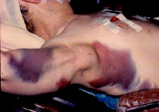
.
2. Clinique
Souvent il s’agit de
sujet âgé qui fait une chute de sa hauteur et qui se présente au PU pour douleur et impotence fonctionnelle de l’épaule
A l’inspection retrouve :
Une attitude du traumatisé du membre supérieur (de Dessault)
L’épaule est +/- tuméfiée
Une large ecchymose brachio-axillaire est recherchées (forme vue tardivement)

Slide 20
A la palpation douce :
Douleur localisée a la tête humérale
Pas d’abduction irréductible comme dans les luxations
Les mouvements doux imprimés au bras sont transmis a la tête humérale (formes engrenées)
L’examen des pouls distaux et l’examen sensitivo moteur recherchera une complication vasculo-nerveuse
Et d’autres localisations traumatiques sont automatiquement

Slide 21
3. Radiologie : fait le diagnostic , et prévoit le pronostic et la méthode thérapeutique .
Au minimum
Cliché de face strict
De profil : soit axillaire soit de l’omoplate (un profil transthoracique facile a réaliser reste difficile a interpréter )
Il faut pouvoir préciser
Le / les traits de Fr.
Le nombre de fragments
Les déplacements
L’engrènement ou non des fragments
L’existence de luxation et la qualité de la trame osseuse
Un piège majeur :méconnaitre un fracture engrenée devant une luxation et provoquer le déplacement de la Fr. lors de la réduction .

Slide 22
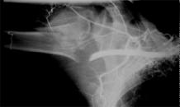
Complications :
Immédiates :
Rares =traumatismes a haute énergie
L’ouverture :exceptionnelle
L’atteinte neurologique (nerf circonflexe :déficit du deltoïde + anesthésie du moignon de l’épaule , ou plexus brachial : déficit sensitivo moteur distal)
Les lésions vasculaires :
atteinte de l’artère ou la veine axillaire (abolition des pouls +/- gros hématome du creux axillaire)exige une artériographie d’urgence .
la luxation :à rechercher devant toute fracture de l’ESH

Slide 23
complications secondaires :
la consolidation se fait en 3 à 6 semaines selon le type de Fr.
pendant ce délai on peut observer :
un déplacement : réduction instable immobilisation inefficace ostéosynthèse précaire
une infection : rare
un syndrome algodystrophique :redoutable , source de raideur++

Slide 24
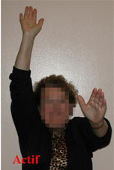
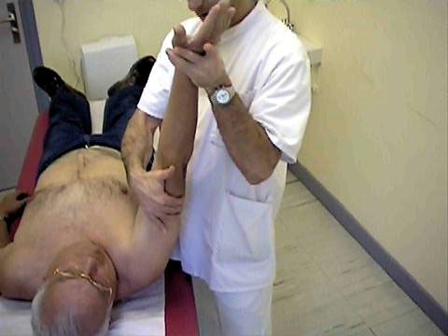
3. complications tardives :
cal vicieux : fréquents, généralement bien tolérés
raideur de l’épaule :++
Très fréquente également, principale complication de ces fractures, par intrication de 3 facteurs :
rétraction des parties molles (fractures complexes, immobilisations prolongées, algodystrophie, absence de rééducation) combattue par une mobilisation précoce et Une rééducation prolongée
atteinte des muscles de la coiffe des rotateurs (par déchirure ou défaut de reposition des tubérosités=insertions)
l’importance de la douleur a la mobilisation

Slide 25
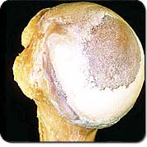
pseudarthrose :rare
nécrose de la tête humérale :complique les fractures articulaires et surtout les fractures luxation (tête séparée de sa tubérosités ,énucléée (se voit entre 6 et 12 mois )
omarthrose scapulo humérale :très tardive complication des fractures articulaires et la nécrose de la tête.

Slide 26
Formes cliniques
Fractures de l’enfant :très bien tolérées :
Soit fracture décollement épiphysaires (Salter et Harris )
Soit plus souvent fractures métaphysaires
Fractures de l’adulte jeune : traumatisme à haute énergie
Fractures pathologiques :
Lors d’un traumatisme minime (os fragilisé)
Chez l’enfant :Tumeur bénigne (kyste osseux++)
Chez l’adulte :Tumeur maligne (métastase )

Slide 27
Traitement
But :
obtenir une consolidation dans les brefs délais
et une bonne fonction de l’épaule (mobilité et indolence )
l’immobilisation doit être brève
l’ostéosynthèse solide et stable
la rééducation doit être précoce et prolongée

Slide 28
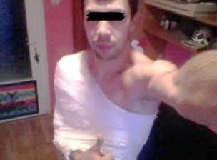
Moyens et indications:
fractures parcellaires :
souvent la réduction des Fr. parcellaires se fait après réduction de la luxation (repositionna tubérositaires) elle nécessite un immobilisation par Djarier pendant 3 semaines à 30° d’abduction
sinon reposition chirurgicale

Slide 29
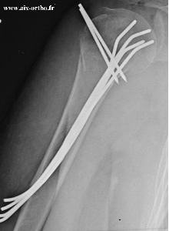
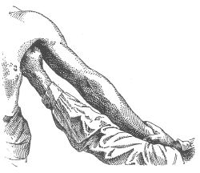
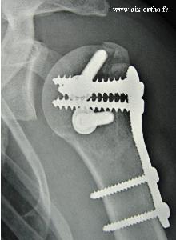
2. fractures extra articulaires :
fracture engrenée :
simple immobilisation de 3 semaine
fracture non engrenée :
la réduction s’impose : par manœuvres externes
+ immobilisation ( Dujarier) ou
+ostéosynthèse à foyer fermé
( embrochage : de kapandji ..)
sinon réduction a ciel ouvert + ostéosynthèse

Slide 30
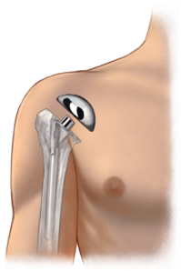
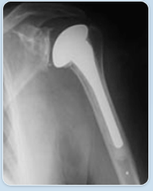
fractures articulaires :
non déplacée : -simple immobilisation 3-6 semaines 1
déplacées : leur traitement est difficile avec résultats décevants :
-réduction et ostéosynthèse a ciel ouvert (sujet jeune) 2
-prothèse de l’épaule (sujet âgé) 3
3
1
2
3

Slide 31
fractures luxation (FL) :
la réduction de la luxation est difficile et dangereuse (risque de désengrènement)
elle peut être tentée dans les fractures luxations extra articulaires (avec douceur et patience)
le plus souvent la réduction et l’ostéosynthèse se font à ciel ouvert
une arthroplastie prothétique s’impose chez le sujet âgé lorsque la tête est énucléée

Slide 32
.
Conclusion
les fractures de l’ESH touchent surtout le sujet âgé suite a une chute sur l’épaule ou l’avant bras
une bonne connaissance des variétés anatomo pathologiques guidera la thérapeutique et prévoit les complications principalement la raideur.

Slide 33
merci

